Slide 1
회사 소개서

Slide 2
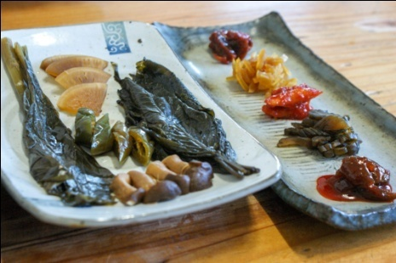
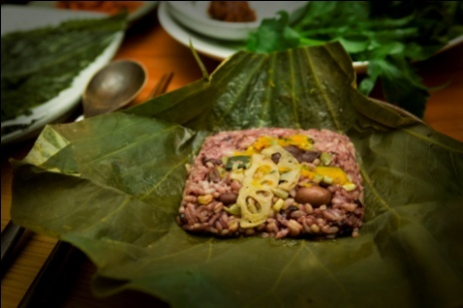
업체 소개
선들임 사찰음식은_
선들임은 <선들다 ; 선방에 참선하러 들어가다>라는 의미로 ‘먹음 또한 하나의 참선이며 수행’이라는 뜻으로 몸에 좋은 사찰음식을 널리 알리기 위한 뜻이 담겨있습니다.
경주의 사찰음식점 향적원을 모태로 사찰음식만 아니라 여러 사찰음식과 관련된 품목을 유통하고 있습니다.
향적원은 ‘부처님께 공양을 올리는 음식을 만드는 곳’이라는 뜻을 가지고 수행하는 마음으로 음식을 만들어 위나 장에 부담을 주지 않는 정갈하고 담백한 사찰음식은 온갖 스트레스와 성인병에 노출되어 있는 현대인에게 건강을 찾아줄 수 있는 음식입니다.
최근 웰빙 붐과 더불어 채식음식이 각광을 받는 가운데 사찰음식은 역사와 함께 발전해온 전통 한국식 채식식단이라고 할 수 있습니다.
‘음식으로 고치지 못하는 병은 약도 없다’라고 합니다. 그만큼 음식은 우리 몸에 중요한 역할을 하고 있습니다. 건강한 세상을 만들기 위한 혜연스님의 작은 실천이 바로 향적원 입니다.

Slide 3
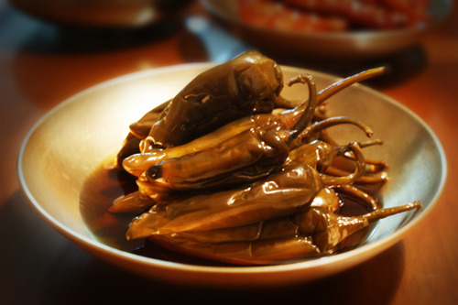
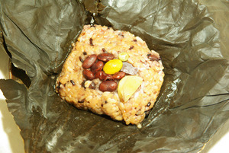
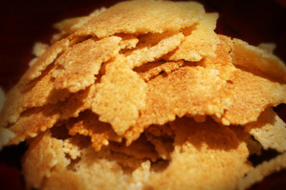
업체 현황
회사명 | ㈜ 선들임 / 향적원 | 설립년월일 | 2015. 12. 01
대표자명 | 최정희(혜연스님) | 사업자 등록번호 | 505 – 81-71367
소재지 | 경상북도 경주시 시래둑길 59(선들임) 경상북도 경주시 불국로 131 (향적원)
전화번호 | 054 - 776 - 5033 | FAX | 054 - 776 – 5032
홈페이지 | www.sundlimshop.com | E-mail | sundlim@naver.com
주 생산품목 | 장아찌류, 비건 도시락(장이찌 도시락), 연잎밥

Slide 4
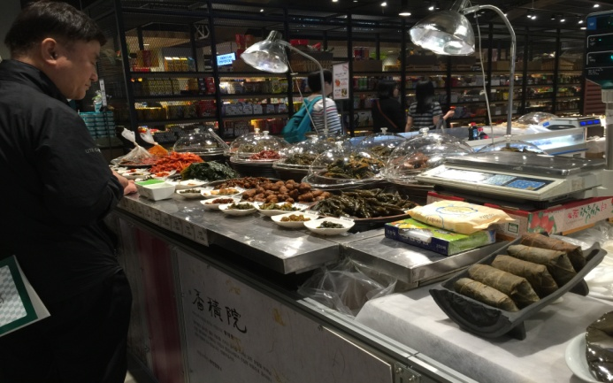
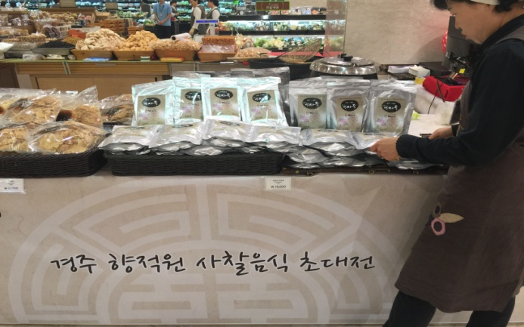
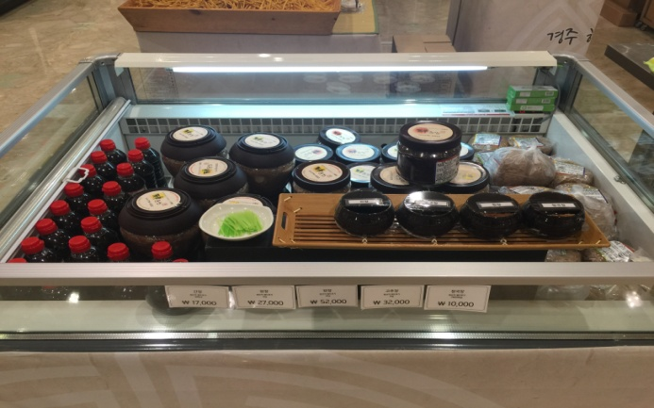
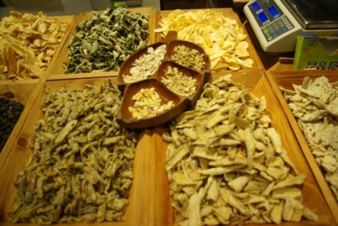
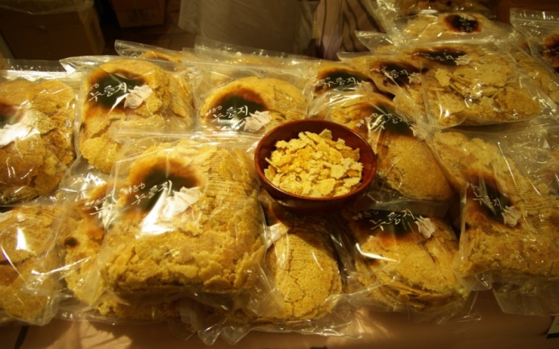
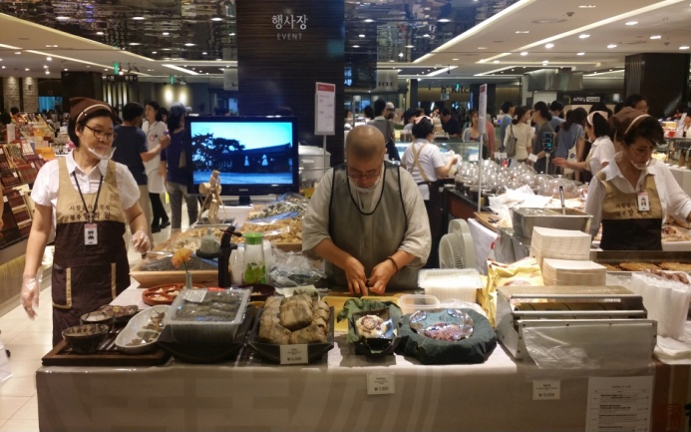
주요 MD 소개

Slide 5
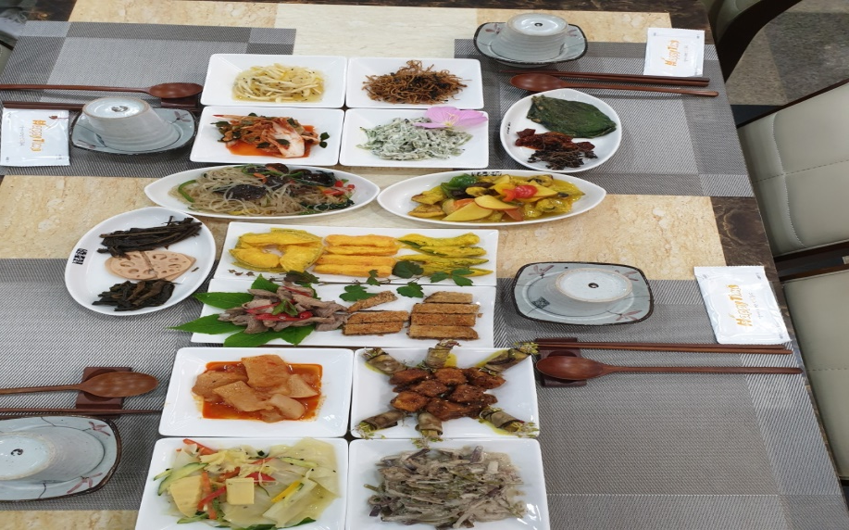
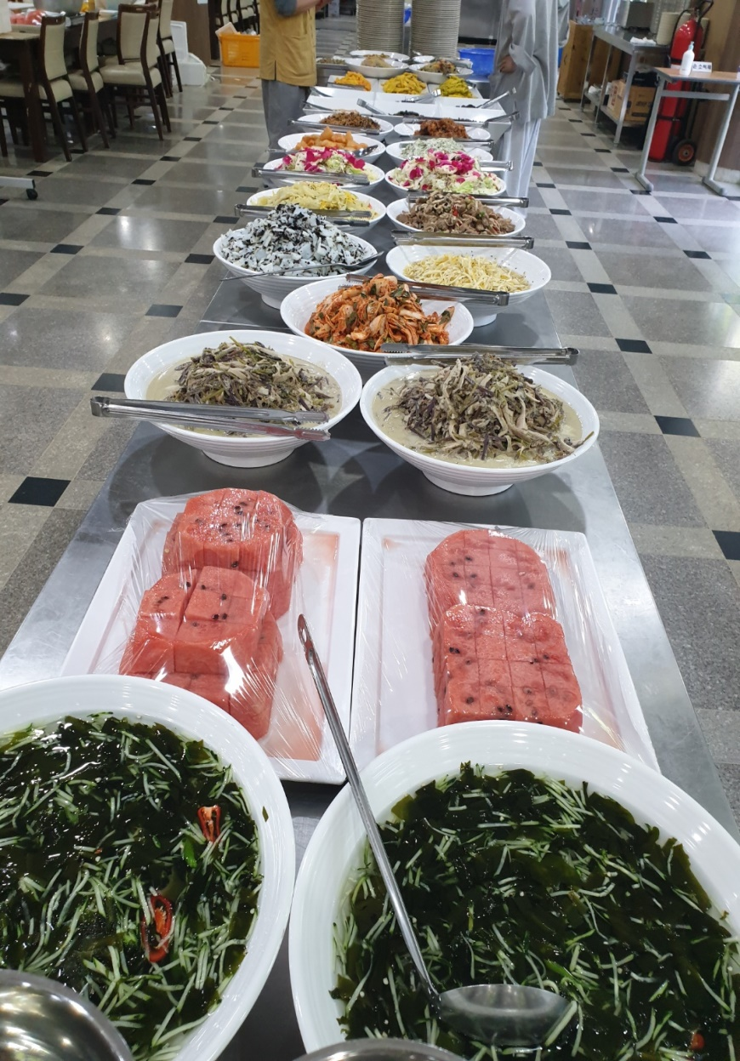
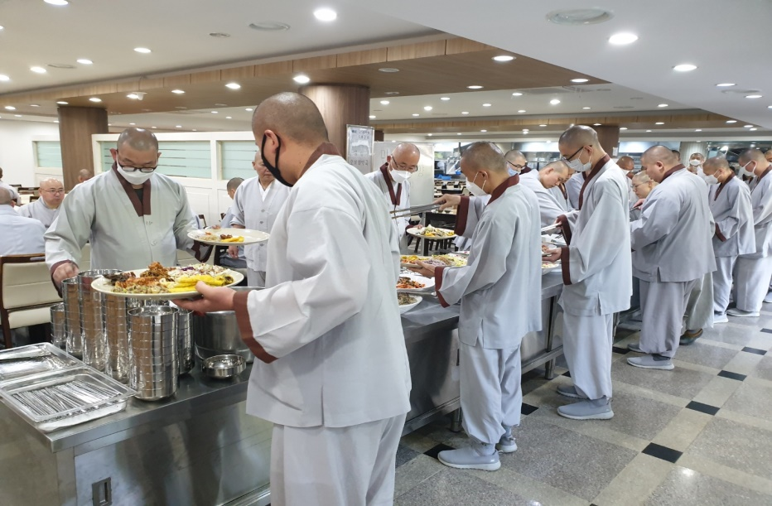
해인사 출장 뷔페

Slide 6
LOGO
* 향적원. 부처님께 올리는 공양을 만드는 부엌’
* 선 : 들다. 참선에 들기 위해 선방에 들어가다.

Slide 7
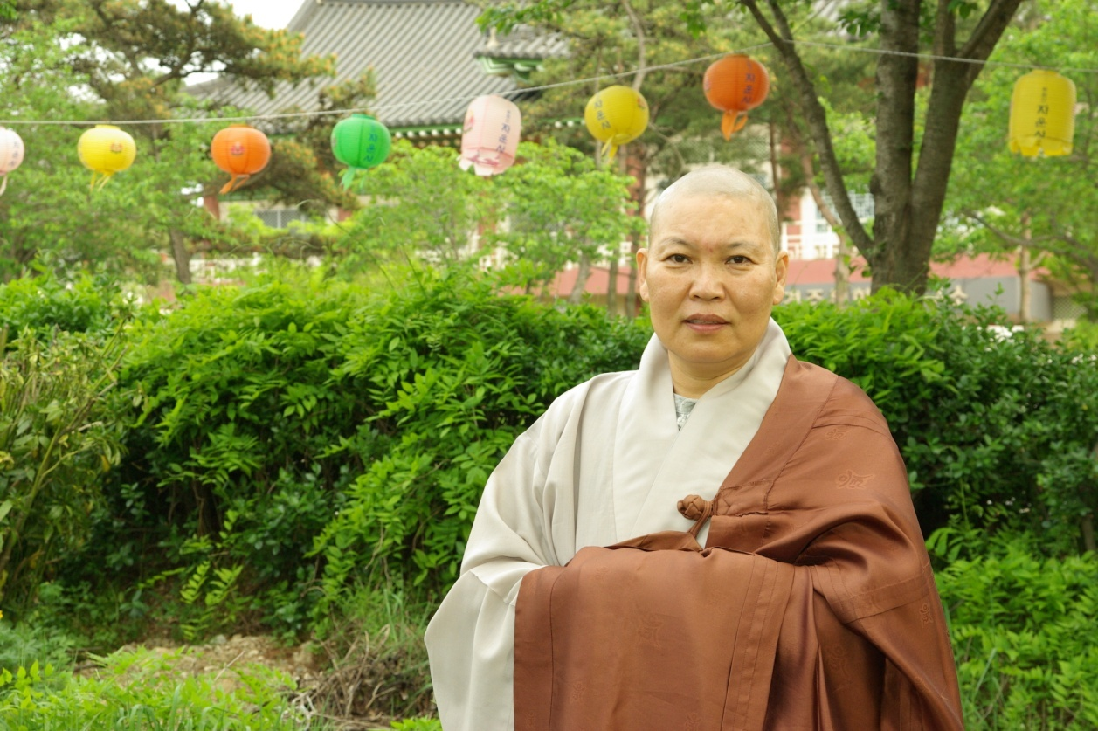
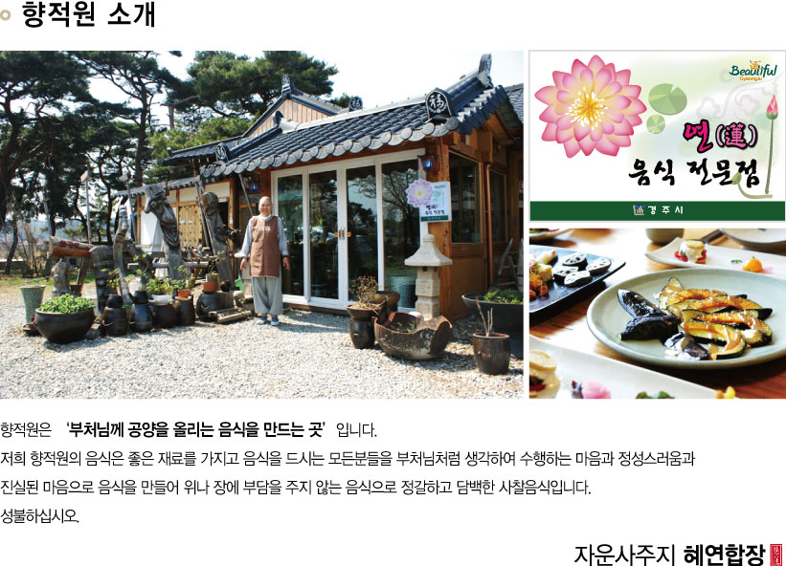
향적원 소개

Slide 8
선들임 소개

Slide 9
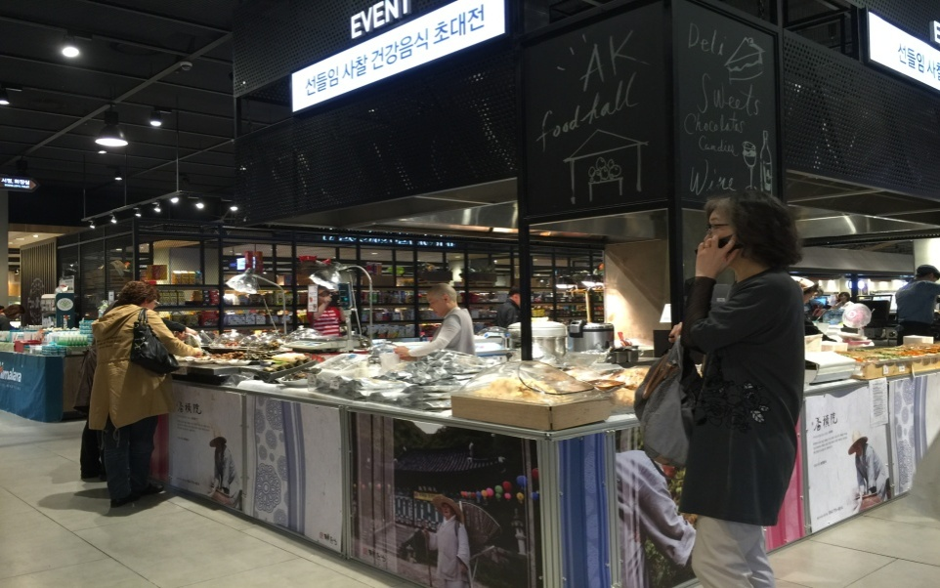
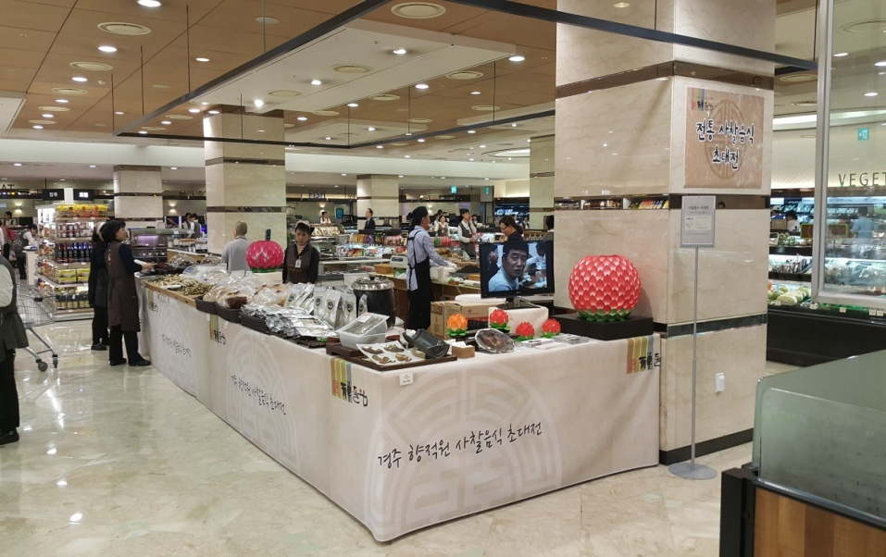
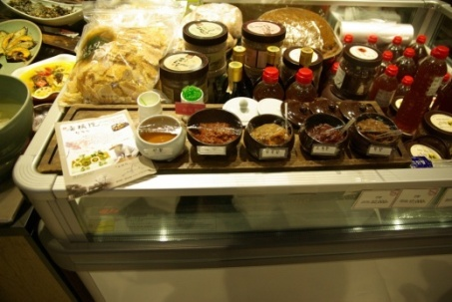
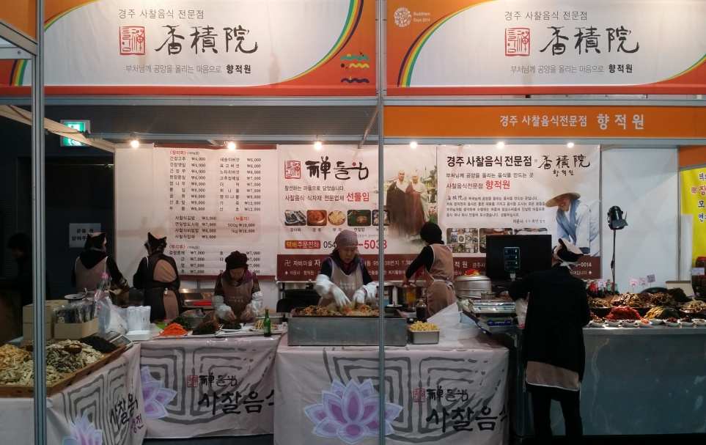
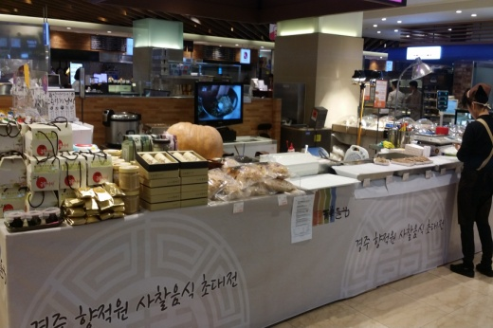
참고사진

Slide 10
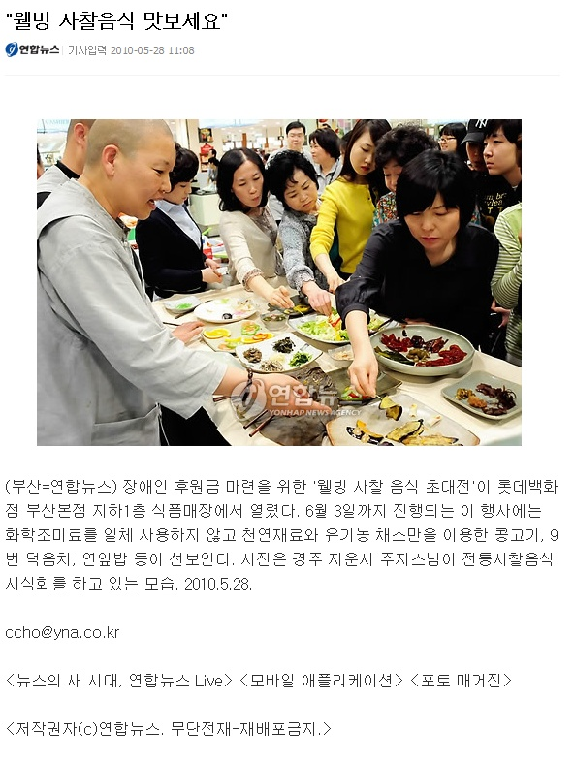
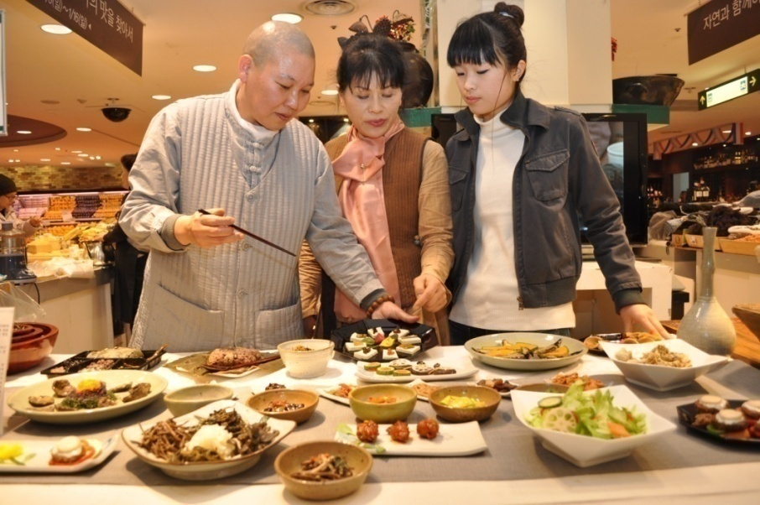
참고사진

Slide 11
감사합니다.
기타 문의사항은
054 – 776 – 5033
010 – 7514 - 5033
sundlim@naver.com 으로 문의 주시기 바랍니다.

